Slide 1
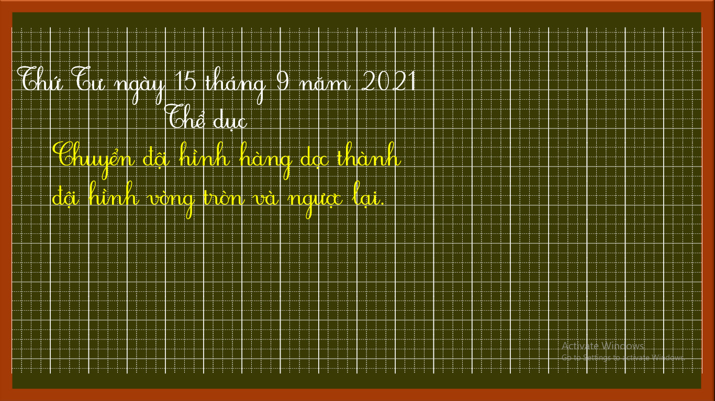

Slide 2






Chào mừng các em đến với
tiết tiếng việt
Notes:
Bài giảng thiết kế bởi: Hương Thảo - tranthao121006@gmail.com

Slide 3




Khởi động

Slide 4












CHƠI TRỐN TÌM
CÙNG BẠCH TUYẾT VÀ 7 CHÚ LÙN

Slide 5








Cầu gì chỉ mọc sau mưa
Lung linh bảy sắc bắc vừa tới mây?
A. cầu mây
B. cầu lông
C. cầu mưa
D. cầu vồng
ĐÚNG RỒI

Slide 6



Cái gì nằm ở trong nhà
Nhìn lên mặt nó biết ngay giờ nào
Là cái gì?
A. Cái quạt
B. Đồng hồ
C. Tivi
D. Tủ lạnh
ĐÚNG RỒI

Slide 7


Bài 4: Làm việc thật là vui

Slide 8
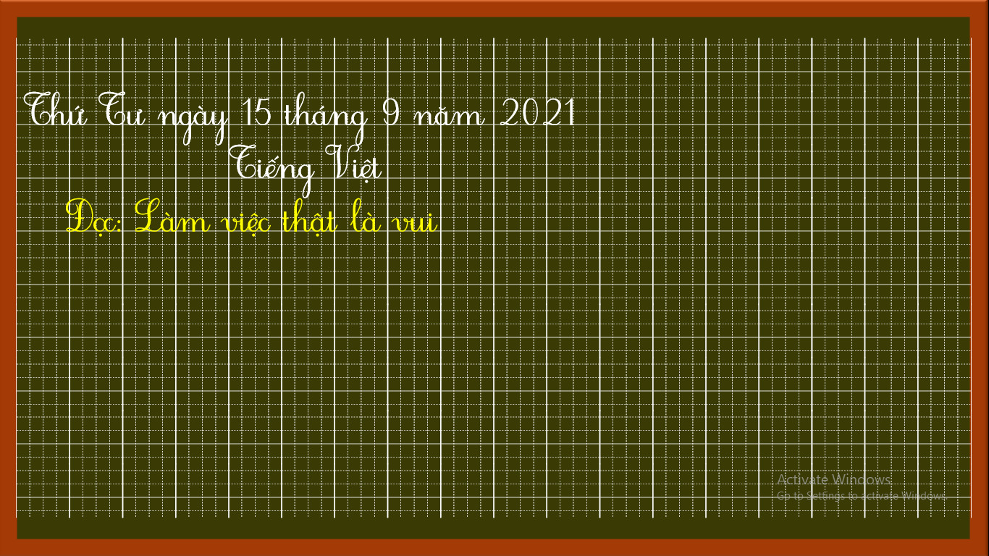

Slide 9



1
Đọc
Notes:
Bài giảng thiết kế bởi: Hương Thảo - tranthao121006@gmail.com

Slide 11
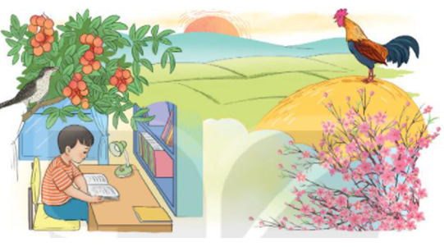
Mỗi vật, mỗi người trong tranh đang làm gì?

Slide 12

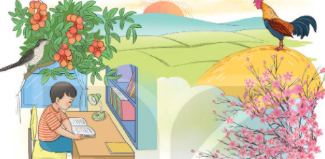
Làm việc thật là vui
Quanh ta, mọi vật, mọi người đều làm việc.
Cái đồng hồ tích tắc, tích tắc, báo phút, báo giờ. Con gà trống gáy vang ò … ó … o, báo cho mọi người biết trời sắp sáng, mau mau thức dậy. Con tu hú kêu tu hú, tu hú. Thế là sắp đến mùa vải chín. Chim bắt sâu, bảo vệ mùa màng. Cành đào nở hoa cho sắc xuân thêm rực rỡ, ngày xuân thêm tưng bừng. Chim cú mèo chập tối đứng trong hốc cây rúc cú cú cũng làm việc có ích cho đồng ruộng.
Như mọi vật, mọi người, bé cũng làm việc. Bé làm bài. Bé đi học. bé quét nhà, nhặt rau, chơi với em đỡ mẹ. Bé luôn luôn bận rộn, mà lúc nào cũng vui.
Theo TÔ HOÀI
Đọc nối tiếp câu

Slide 13
Làm việc thật là vui
Quanh ta, mọi vật, mọi người đều làm việc.
Cái đồng hồ tích tắc, tích tắc, báo phút, báo giờ. Con gà trống gáy vang ò … ó … o, báo cho mọi người biết trời sắp sáng, mau mau thức dậy. Con tu hú kêu tu hú, tu hú. Thế là sắp đến mùa vải chín. Chim bắt sâu, bảo vệ mùa màng. Cành đào nở hoa cho sắc xuân thêm rực rỡ, ngày xuân thêm tưng bừng. Chim cú mèo chập tối đứng trong hốc cây rúc cú cú cũng làm việc có ích cho đồng ruộng.
Như mọi vật, mọi người, bé cũng làm việc. Bé làm bài. Bé đi học. bé quét nhà, nhặt rau, chơi với em đỡ mẹ. Bé luôn luôn bận rộn, mà lúc nào cũng vui.
Theo TÔ HOÀI

Slide 14
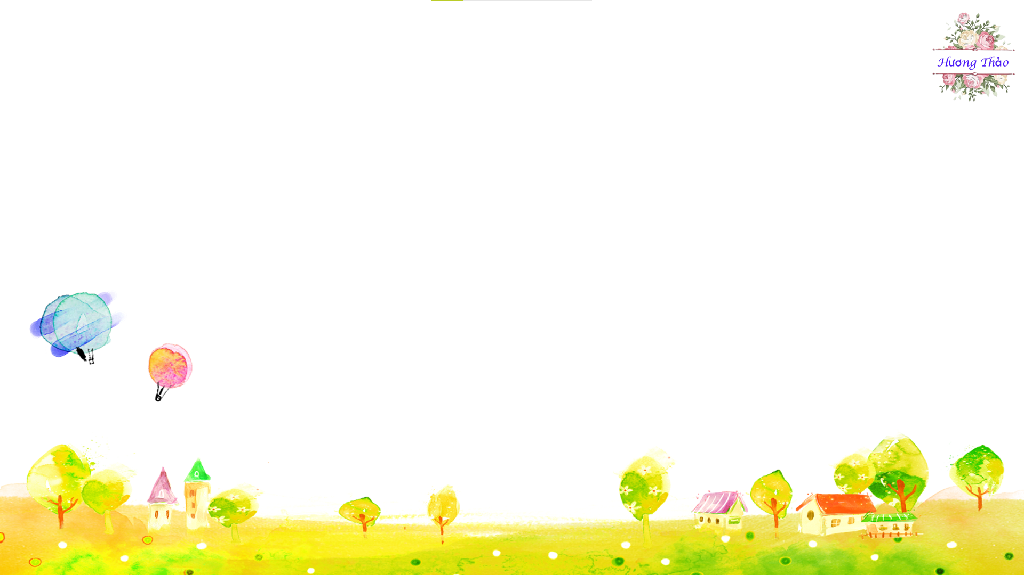
Luyện đọc câu dài
Cành đào nở hoa cho sắc xuân thêm rực rỡ, ngày xuân thêm tưng bừng.

Slide 15

Làm việc thật là vui
Quanh ta, mọi vật, mọi người đều làm việc.
Cái đồng hồ tích tắc, tích tắc, báo phút, báo giờ. Con gà trống gáy vang ò … ó … o, báo cho mọi người biết trời sắp sáng, mau mau thức dậy. Con tu hú kêu tu hú, tu hú. Thế là sắp đến mùa vải chín. Chim bắt sâu, bảo vệ mùa màng. Cành đào nở hoa cho sắc xuân thêm rực rỡ, ngày xuân thêm tưng bừng. Chim cú mèo chập tối đứng trong hốc cây rúc cú cú cũng làm việc có ích cho đồng ruộng.
Như mọi vật, mọi người, bé cũng làm việc. Bé làm bài. Bé đi học. bé quét nhà, nhặt rau, chơi với em đỡ mẹ. Bé luôn luôn bận rộn, mà lúc nào cũng vui.
Theo TÔ HOÀI
1
2
Đọc nối tiếp đoạn.

Slide 16
Làm việc thật là vui
Quanh ta, mọi vật, mọi người đều làm việc.
Cái đồng hồ tích tắc, tích tắc, báo phút, báo giờ. Con gà trống gáy vang ò … ó … o, báo cho mọi người biết trời sắp sáng, mau mau thức dậy. Con tu hú kêu tu hú, tu hú. Thế là sắp đến mùa vải chín. Chim bắt sâu, bảo vệ mùa màng. Cành đào nở hoa cho sắc xuân thêm rực rỡ, ngày xuân thêm tưng bừng. Chim cú mèo chập tối đứng trong hốc cây rúc cú cú cũng làm việc có ích cho đồng ruộng.
Như mọi vật, mọi người, bé cũng làm việc. Bé làm bài. Bé đi học. bé quét nhà, nhặt rau, chơi với em đỡ mẹ. Bé luôn luôn bận rộn, mà lúc nào cũng vui.
Theo TÔ HOÀI
Đọc cả bài.

Slide 17
Làm việc thật là vui
Quanh ta, mọi vật, mọi người đều làm việc.
Cái đồng hồ tích tắc, tích tắc, báo phút, báo giờ. Con gà trống gáy vang ò … ó … o, báo cho mọi người biết trời sắp sáng, mau mau thức dậy. Con tu hú kêu tu hú, tu hú. Thế là sắp đến mùa vải chín. Chim bắt sâu, bảo vệ mùa màng. Cành đào nở hoa cho sắc xuân thêm rực rỡ, ngày xuân thêm tưng bừng. Chim cú mèo chập tối đứng trong hốc cây rúc cú cú cũng làm việc có ích cho đồng ruộng.
Sắc xuân: cảnh vật, màu sắc của mùa xuân.

Slide 18
Làm việc thật là vui
Quanh ta, mọi vật, mọi người đều làm việc.
Cái đồng hồ tích tắc, tích tắc, báo phút, báo giờ. Con gà trống gáy vang ò … ó … o, báo cho mọi người biết trời sắp sáng, mau mau thức dậy. Con tu hú kêu tu hú, tu hú. Thế là sắp đến mùa vải chín. Chim bắt sâu, bảo vệ mùa màng. Cành đào nở hoa cho sắc xuân thêm rực rỡ, ngày xuân thêm tưng bừng. Chim cú mèo chập tối đứng trong hốc cây rúc cú cú cũng làm việc có ích cho đồng ruộng.
Tưng bừng: (quang cảnh, không khí) nhộn nhịp, tươi vui.

Slide 19
Làm việc thật là vui
Quanh ta, mọi vật, mọi người đều làm việc.
Cái đồng hồ tích tắc, tích tắc, báo phút, báo giờ. Con gà trống gáy vang ò … ó … o, báo cho mọi người biết trời sắp sáng, mau mau thức dậy. Con tu hú kêu tu hú, tu hú. Thế là sắp đến mùa vải chín. Chim bắt sâu, bảo vệ mùa màng. Cành đào nở hoa cho sắc xuân thêm rực rỡ, ngày xuân thêm tưng bừng. Chim cú mèo chập tối đứng trong hốc cây rúc cú cú cũng làm việc có ích cho đồng ruộng.
rúc: kêu lên một hồi dài.

Slide 20
Làm việc thật là vui
Quanh ta, mọi vật, mọi người đều làm việc.
Cái đồng hồ tích tắc, tích tắc, báo phút, báo giờ. Con gà trống gáy vang ò … ó … o, báo cho mọi người biết trời sắp sáng, mau mau thức dậy. Con tu hú kêu tu hú, tu hú. Thế là sắp đến mùa vải chín. Chim bắt sâu, bảo vệ mùa màng. Cành đào nở hoa cho sắc xuân thêm rực rỡ, ngày xuân thêm tưng bừng. Chim cú mèo chập tối đứng trong hốc cây rúc cú cú cũng làm việc có ích cho đồng ruộng.
1. Những con vật nào được nói đến trong bài?

Slide 21
Làm việc thật là vui
Quanh ta, mọi vật, mọi người đều làm việc.
Cái đồng hồ tích tắc, tích tắc, báo phút, báo giờ. Con gà trống gáy vang ò … ó … o, báo cho mọi người biết trời sắp sáng, mau mau thức dậy. Con tu hú kêu tu hú, tu hú. Thế là sắp đến mùa vải chín. Chim bắt sâu, bảo vệ mùa màng. Cành đào nở hoa cho sắc xuân thêm rực rỡ, ngày xuân thêm tưng bừng. Chim cú mèo chập tối đứng trong hốc cây rúc cú cú cũng làm việc có ích cho đồng ruộng.
2. Đóng vai một con vật trong bài, nói về công việc của mình.
Tôi là gà trống.
Tôi như chiếc đồng hồ báo thức, báo cho mọi người mau mau thức dậy.

Slide 22
Làm việc thật là vui
Quanh ta, mọi vật, mọi người đều làm việc.
Cái đồng hồ tích tắc, tích tắc, báo phút, báo giờ. Con gà trống gáy vang ò … ó … o, báo cho mọi người biết trời sắp sáng, mau mau thức dậy. Con tu hú kêu tu hú, tu hú. Thế là sắp đến mùa vải chín. Chim bắt sâu, bảo vệ mùa màng. Cành đào nở hoa cho sắc xuân thêm rực rỡ, ngày xuân thêm tưng bừng. Chim cú mèo chập tối đứng trong hốc cây rúc cú cú cũng làm việc có ích cho đồng ruộng.
2. Đóng vai một con vật trong bài, nói về công việc của mình.
Tôi là con tu hú.
Sắp đến mùa vải chín tôi thường kêu tu hú.

Slide 23
Làm việc thật là vui
Quanh ta, mọi vật, mọi người đều làm việc.
Cái đồng hồ tích tắc, tích tắc, báo phút, báo giờ. Con gà trống gáy vang ò … ó … o, báo cho mọi người biết trời sắp sáng, mau mau thức dậy. Con tu hú kêu tu hú, tu hú. Thế là sắp đến mùa vải chín. Chim bắt sâu, bảo vệ mùa màng. Cành đào nở hoa cho sắc xuân thêm rực rỡ, ngày xuân thêm tưng bừng. Chim cú mèo chập tối đứng trong hốc cây rúc cú cú cũng làm việc có ích cho đồng ruộng.
2. Đóng vai một con vật trong bài, nói về công việc của mình.
Tôi là chú chim.
Công việc của tôi là bắt sâu bảo vệ mùa màng.

Slide 24
Làm việc thật là vui
Quanh ta, mọi vật, mọi người đều làm việc.
Cái đồng hồ tích tắc, tích tắc, báo phút, báo giờ. Con gà trống gáy vang ò … ó … o, báo cho mọi người biết trời sắp sáng, mau mau thức dậy. Con tu hú kêu tu hú, tu hú. Thế là sắp đến mùa vải chín. Chim bắt sâu, bảo vệ mùa màng. Cành đào nở hoa cho sắc xuân thêm rực rỡ, ngày xuân thêm tưng bừng. Chim cú mèo chập tối đứng trong hốc cây rúc cú cú cũng làm việc có ích cho đồng ruộng.
2. Đóng vai một con vật trong bài, nói về công việc của mình.
Tôi là chim cú mèo.
Cứ chập tối là đứng ở hốc cây và kêu cú cú.

Slide 25
Như mọi vật, mọi người, bé cũng làm việc. Bé làm bài. Bé đi học. bé quét nhà, nhặt rau, chơi với em đỡ mẹ. Bé luôn luôn bận rộn, mà lúc nào cũng vui.
3. Kể tên những việc bạn nhỏ trong bài đã làm.

Slide 26
Như mọi vật, mọi người, bé cũng làm việc. Bé làm bài. Bé đi học. bé quét nhà, nhặt rau, chơi với em đỡ mẹ. Bé luôn luôn bận rộn, mà lúc nào cũng vui.
4. Theo em, mọi người, mọi vật làm việc như thế nào?
Ở nhà con đã làm những việc gì để giúp đỡ bố, mẹ?
- Mọi người, mọi vật làm việc thật là vui.

Slide 27
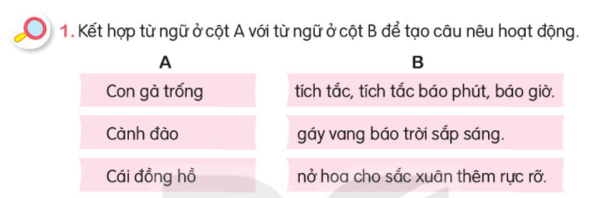

Slide 28
2. Đặt một câu nêu hoạt động ở trường em?

Slide 29
